Slide 1
TITOLO
INDIVIDUAZIONE AUTOMATICA NON SUPERVISIONATA DEL SIGNIFICATO DI PAROLE TRAMITE RISORSE TESTUALI MULTI-LINGUA
CANDIDATO
Lorenzo Albano
RELATORE
Prof. Sonia Bergamaschi
CORRELATORE
Prof. Rada Mihalcea
Università degli Studi di Modena e Reggio Emilia
Laurea Magistrale in Ingegneria Informatica (270/04)

Slide 2
In collaborazione con:
DBGroup (DataBase Group) dell’ Università di Modena e Reggio Emilia
LIT Lab. (Language & Information Technologies) della University of North Texas, Stati Uniti

Slide 3
Motivazioni:
L’utilizzo di word senses al posto delle semplici words influisce positivamente sulle prestazioni delle attività di NLP, come:
Information Retrieval
Information Extraction
Machine Translation
Data Integration

Slide 4
Ambiguità del Linguaggio Naturale
All’ufficio postale c’è coda
Il cane si morde la coda
Il caccia è un aereo da combattimento
E’ vietata la caccia al cervo
Gli italiani amano bere il caffè espresso
L’espresso 907 viaggia con un ritardo di 120 minuti

Slide 5
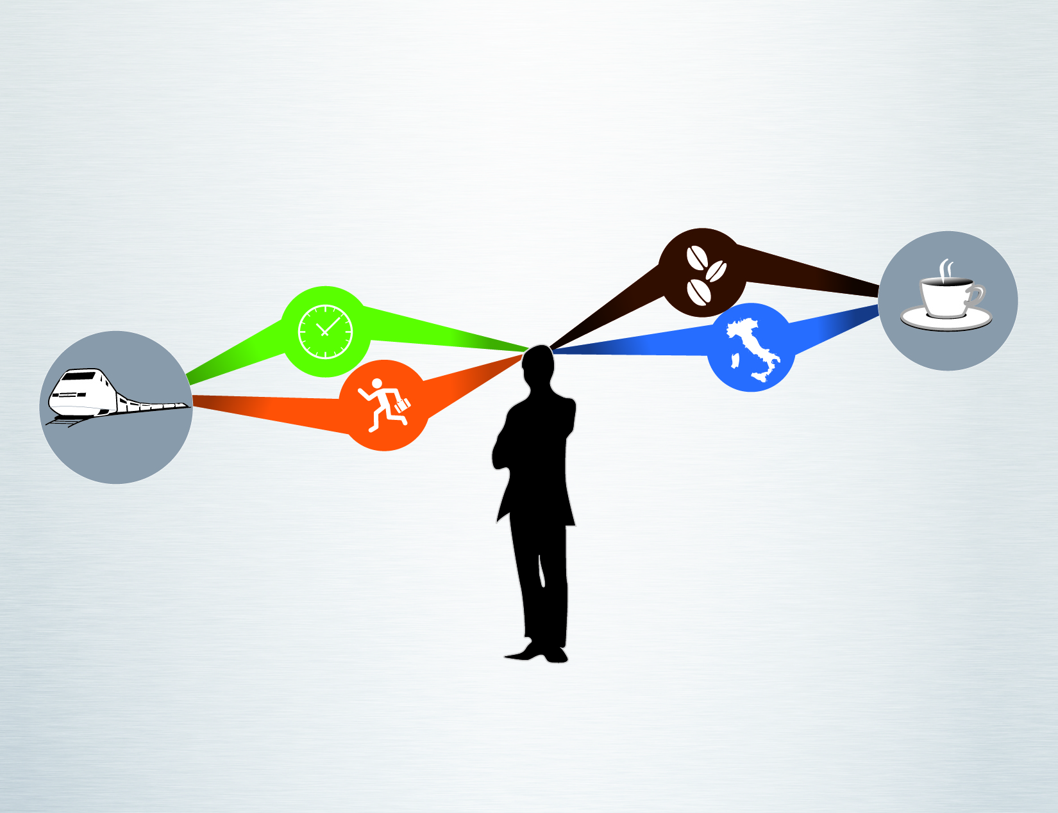
L’espresso 907 viaggia con un ritardo di 120 minuti
Gli italiani amano bere il caffè espresso

Slide 6
Word Sense Disambiguation
Processo automatico di identificazione del senso delle parole ambigue [1] [2].
Limiti
Necessità di disporre di un Sense Inventory:
  Domain-specific
  Eccessiva granularità dei significati
  Elevato costo di mantenimento e aggiornamento dei dati
Necessità di annotare manualmente i dati di training

Slide 7
Word Sense Induction
Approccio non supervisionato alla WSD che non necessita di sorgenti dati manualmente annotate.
Trova fondamento nella distributional hypothesis, cioè l’idea che una data parola, usata con un significato specifico, tenda a co-occorrere con lo stesso sottoinsieme di parole vicine.
E’ basata sul clustering delle istanze di parole tratte da plain text.

Slide 8
Multi-lingual WSI
WSI eseguita su un dato target language utilizzando altre lingue come supporto.
Duplice vantaggio:
Estensione del numero di features disponibili
Introduzione di ulteriore conoscenza

Slide 9
Obiettivi
Realizzare un sistema in grado di individuare i differenti significati che una target word può assumere in un target language. Dato un contesto contenente una istanza della target word unito alla traduzione di tale contesto in diverse lingue, il sistema sarà in grado di associare l’istanza considerata ad uno dei significati individuati.
Usare esclusivamente testo semplice NON annotato.
Verificare che l’utilizzo di testo multi-lingua porti effettivi vantaggi nella WSI rispetto al caso mono-lingua.

Slide 10
Strumenti utilizzati
SenseClusters
Linguaggio di programmazione Perl
UNIX shell scripting
Corpus JRC-Acquis

Slide 11
JRC-Acquis
Corpus multi-lingua che può essere visto come un’approssimazione del corpus Acquis Communautaire contenente l’intero corpo delle leggi dell’Unione Europea scritte dal 1950 ad oggi.
Disponibile in 23 lingue anche se il supporto all’Irlandese è incompleto.
E’ disponibile in varie combinazioni bi-lingua allineate a livello di sentence.
E’ attualmente l’unico corpus della sua grandezza disponibile in così tante lingue.

Slide 12
Estensione del corpus JRC-Acquis
JRC-Acquis contiene esclusivamente testi bi-lingua.
Non è stato pensato per un utilizzo che contempli più di due lingue contemporaneamente.
E’ stato realizzato il programma createMLwordsdataset.pl in grado di generare corpora contenenti un numero teoricamente illimitato di lingue specificando:
LANG1: la prima (o il primo gruppo) di lingue;
LANG2: la seconda (o il secondo gruppo) di lingue.

Slide 13
Preparazione dei dati
Fase gestita dal programma prepareData.pl durante la quale:
Vengono selezionati solo i contesti desiderati
vengono rimosse le stringhe che non sono considerate token
Vengono eliminate le stop words
viene diviso il corpus in parte di training e parte di test

Slide 14
Esecuzione degli esperimenti
21 parole scelte dalla competizione internazionale Semeval-2010
Lingue utilizzate: inglese, italiano, francese, spagnolo e portoghese in 12 combinazioni differenti, tutte aventi l’inglese come target language:
  1 esperimento mono-lingua
  4 esperimenti bi-lingua
  6 esperimenti tri-lingua
  1 esperimento a 5 lingue
Le impostazioni utilizzate nell’algoritmo di clustering sono:
  Features di tipo bi-gramma
  Rappresentazione vettoriale del contesto
  Filtraggio delle features basato su numero di occorrenze
  Automatic cluster stopping

Slide 15
Annotazione dei dati di test
Ai fini della valutazione delle performance i dati di test vengono annotati con il significato corretto. L’annotazione si svolge in due fasi:
Annotazione manuale da parte di human experts
Annotazione automatica eseguita dal programma annotate.sh

Slide 16
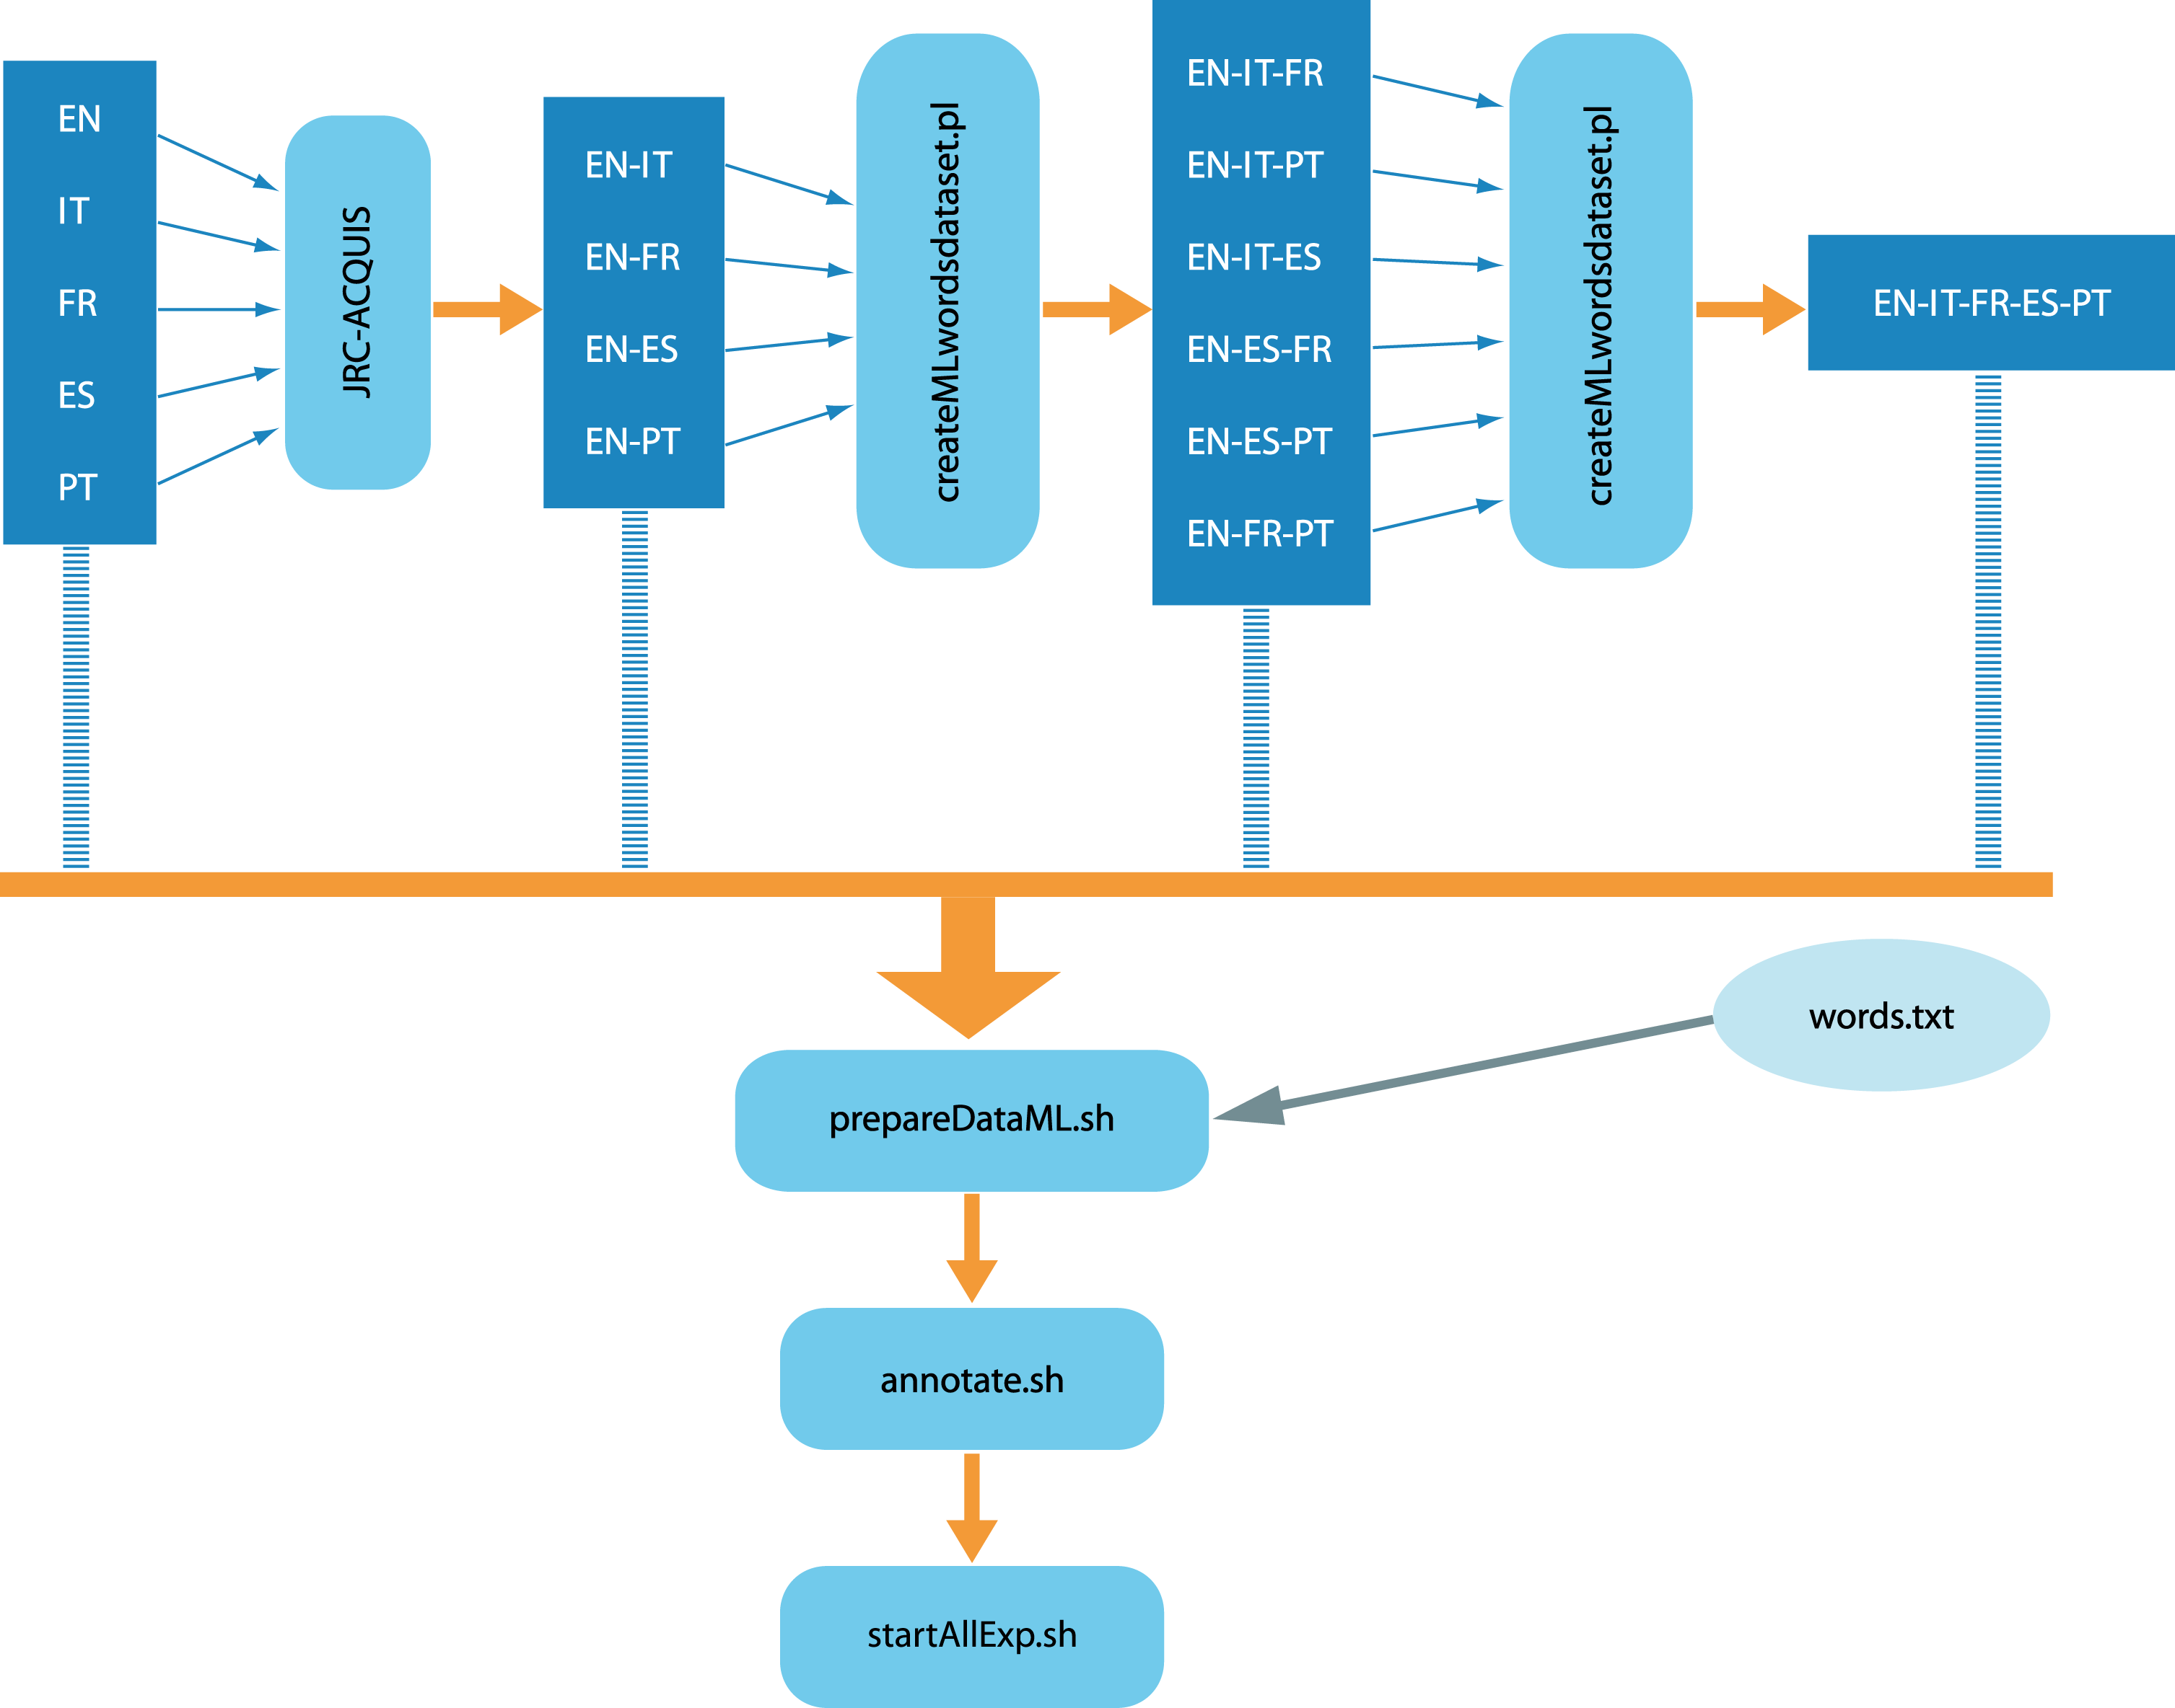
Architettura

Slide 17
Risultati
EN | EN-ES | EN-FR | EN-IT | EN-PT | EN-ES-FR | EN-ES-IT | EN-ES-PT | EN-FR-PT | EN-IT-FR | EN-IT-PT | EN-IT-FR-ES-PT
39.34 | 36.36 | 53.85 | 46.15 | 46.15 | 57.69 | 50 | 46.15 | 53.85 | 53.85 | 57.69 | 53.85
40 | 43.43 | 30.84 | 42.2 | 36.7 | 38.46 | 33.96 | 39.62 | 41.35 | 32.69 | 39.62 | 38.46
59.62 | 46.15 | 51.28 | 45.95 | 39.44 | 53.85 | 55.56 | 53.85 | 42.42 | 27.45 | 44.44 | 58.97
68.63 | 46.81 | 81.25 | 65.57 | 55.74 | 88.24 | 65.38 | 85.71 | 82.54 | 88.24 | 82.54 | 76.19
51.54 | 44.02 | 57 | 57.75 | 53.77 | 58.25 | 56.73 | 53.85 | 56.37 | 58.17 | 57.62 | 56.52
57.63 | 47.37 | 35.44 | 41.98 | 44.87 | 35.9 | 45.57 | 42.31 | 39.74 | 32.91 | 40.51 | 42.31
50.93 | 39.42 | 40 | 54.55 | 51.66 | 44.3 | 44.44 | 50.62 | 44.3 | 44.16 | 45.75 | 55.35
53.19 | 42.55 | 56.76 | 59.46 | 55.56 | 63.89 | 52.78 | 52.78 | 61.11 | 86.11 | 47.22 | 61.11
44.12 | 38.89 | 44.74 | 43.24 | 37.33 | 60.53 | 65.79 | 63.16 | 60.53 | 36.84 | 63.16 | 81.58
55.62 | 58.59 | 44.88 | 54.37 | 53.6 | 54.76 | 53.97 | 54.84 | 54.03 | 54.33 | 54.76 | 71.2
47.42 | 45.81 | 45.28 | 47.94 | 46.1 | 45.81 | 45.81 | 45.75 | 46.1 | 46.54 | 46.45 | 46.45
50 | 51.61 | 56.67 | 50 | 41.94 | 45.16 | 45.16 | 45.16 | 46.67 | 45.16 | 45.16 | 45.16
52.76 | 60.32 | 52.03 | 50.3 | 54.03 | 52.03 | 53.17 | 52.8 | 52.03 | 52.42 | 53.17 | 52.52
38.46 | 37.21 | 39.53 | 38.46 | 40.48 | 39.53 | 37.21 | 37.21 | 44.19 | 44.19 | 44.19 | 39.53
44.54 | 45.09 | 38.6 | 40 | 42.29 | 40.94 | 41.62 | 50 | 43.93 | 40.94 | 43.18 | 43.93
52.08 | 54.29 | 51.43 | 45.09 | 49.21 | 50 | 51.43 | 57.14 | 52.86 | 52.86 | 49.3 | 57.14
42.24 | 36.96 | 46.67 | 44.83 | 57.14 | 45.05 | 45.65 | 47.25 | 43.82 | 45.05 | 45.05 | 44.44
70.59 | 70.71 | 47.52 | 70.59 | 46.53 | 61.11 | 61.11 | 61.11 | 55.45 | 55.45 | 54.9 | 56
36.56 | 50 | 61.54 | 54 | 62.69 | 58.82 | 58.82 | 61.76 | 57.58 | 54.29 | 54.29 | 57.14
44 | 39.13 | 44.93 | 44 | 43.48 | 39.13 | 39.13 | 41.18 | 39.71 | 40.58 | 39.13 | 39.71
73.79 | 65.15 | 68.66 | 72.82 | 76.71 | 79.45 | 78.38 | 78.08 | 79.17 | 79.45 | 78.08 | 81

Slide 18
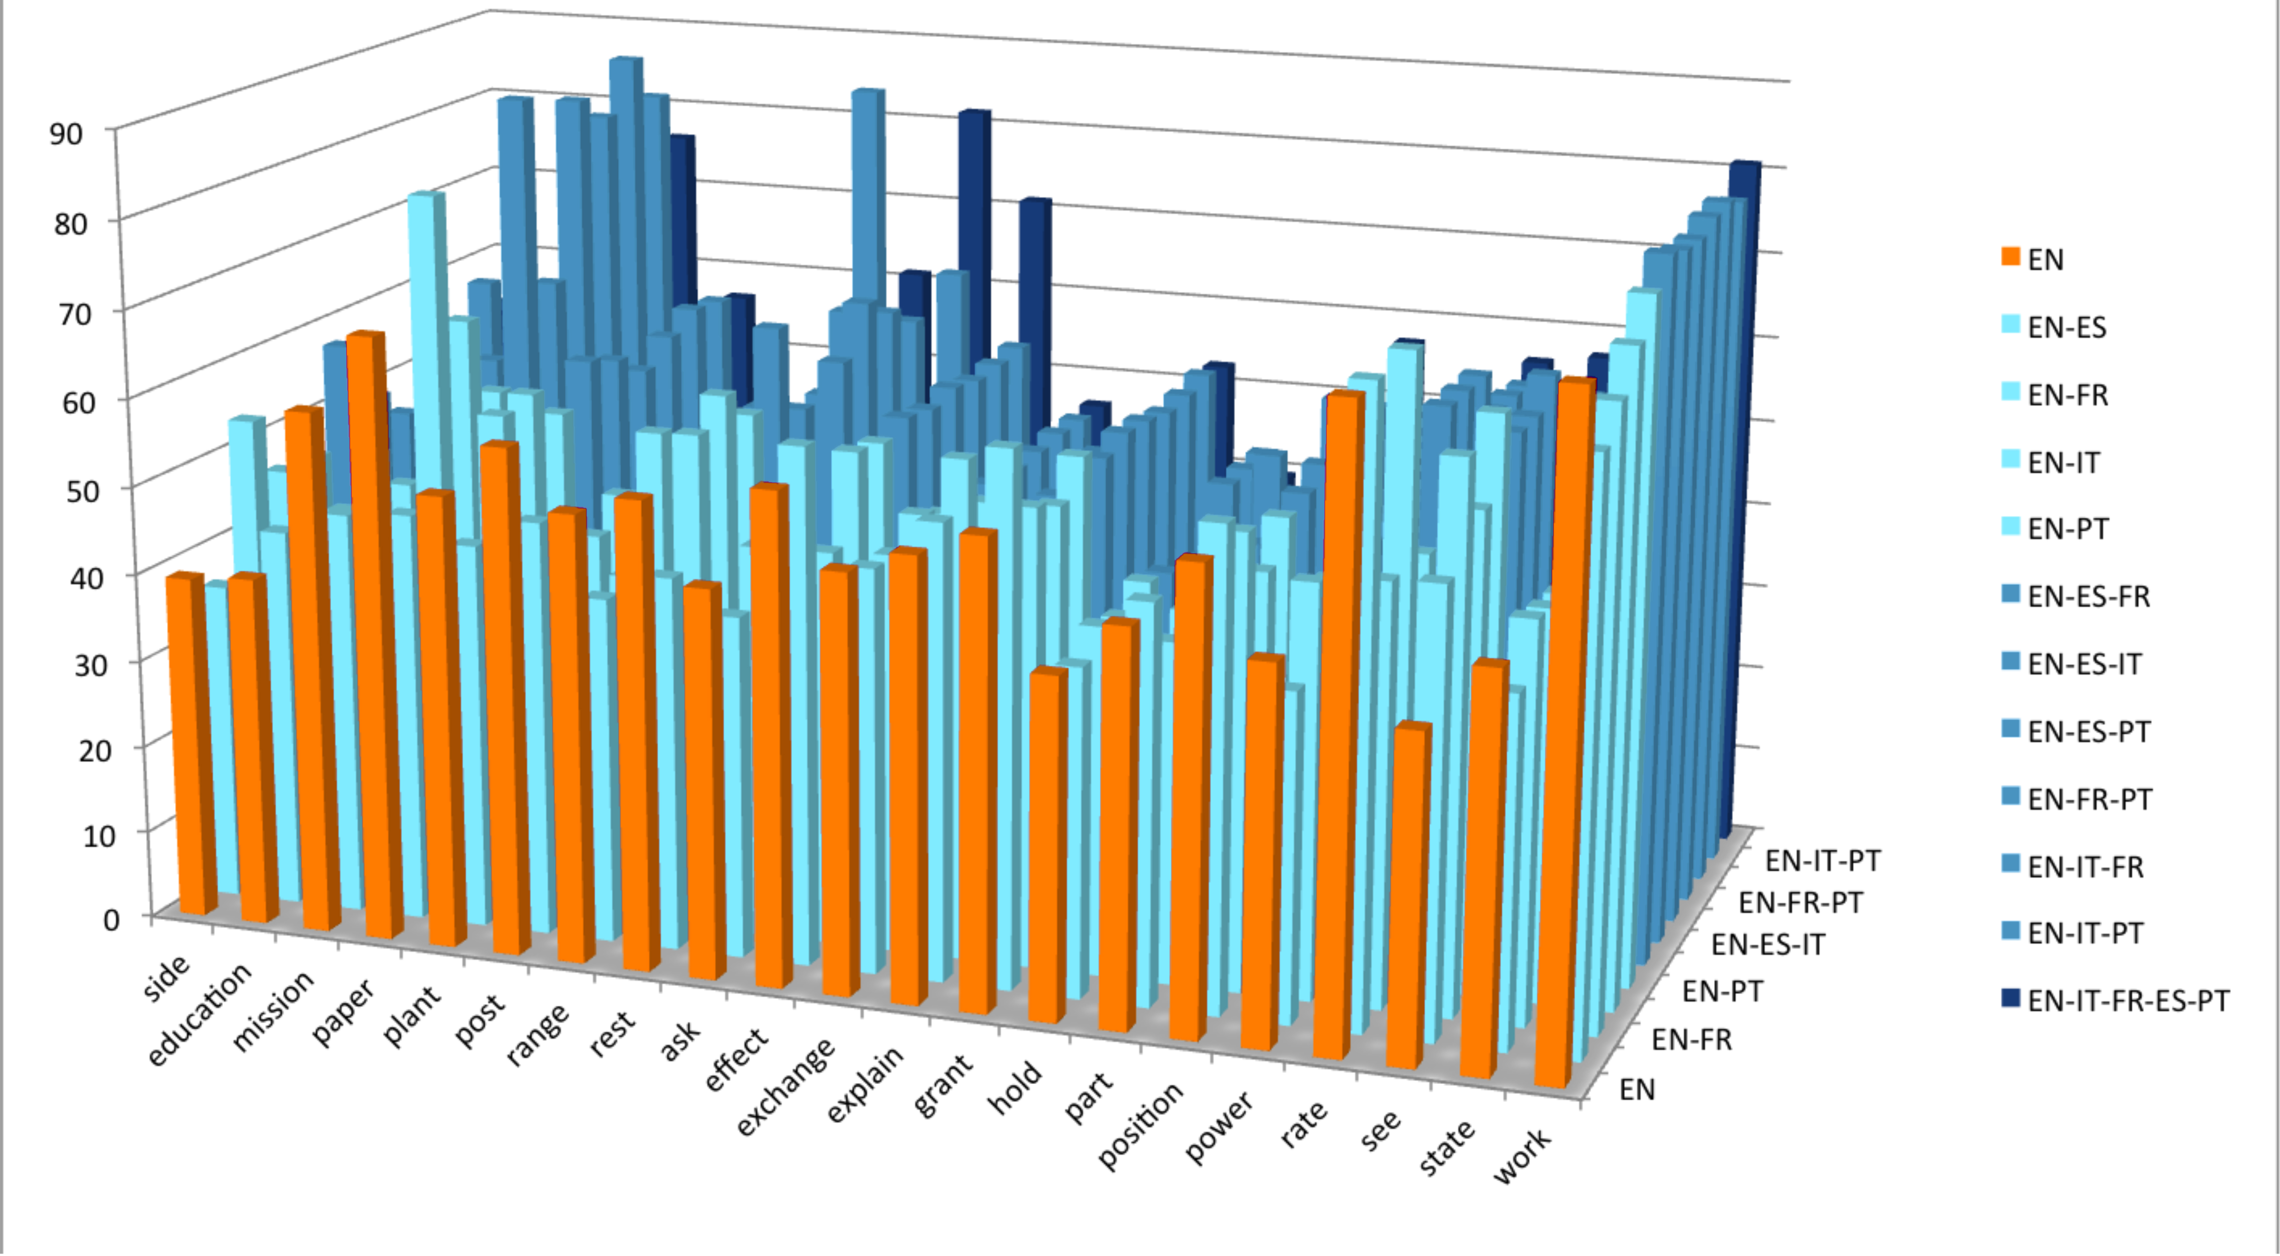
Risultati – 3D graph

Slide 19
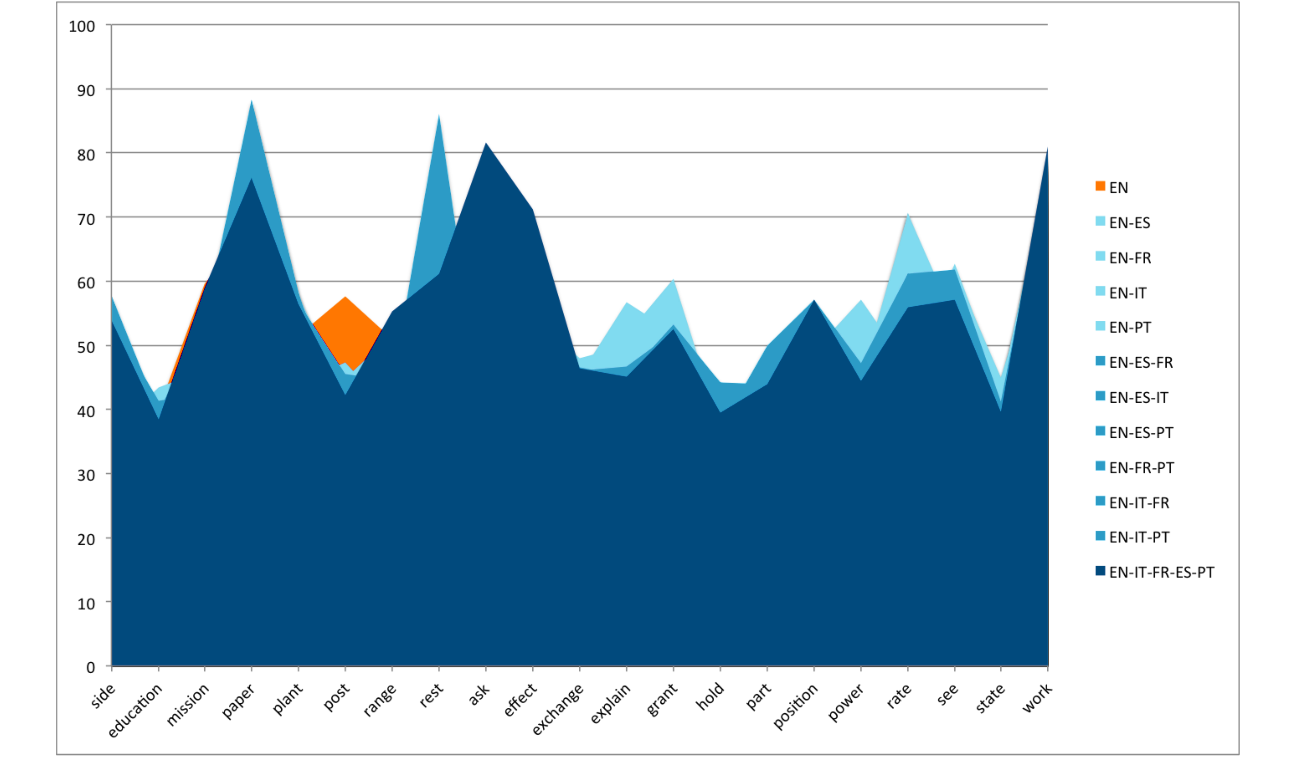
Risultati – filled area graph

Slide 20
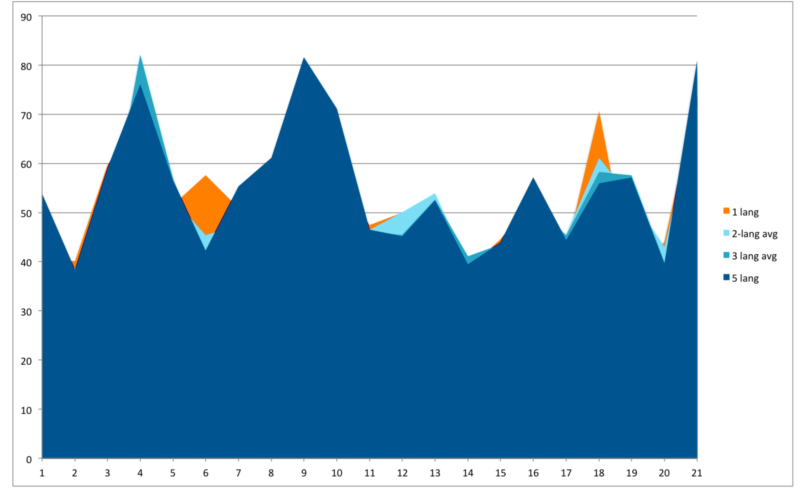
Risultati – average graph

Slide 21
Conclusioni
Si è osservato come l’uso di features multi-lingua all’interno di task di Word Sense Induction comporti dei vantaggi reali in termini di prestazioni:
In 19 parole su 21 l’approccio multi-lingua fornisce risultati migliori.
Incremento di prestazioni medio del 5-10%.
Picchi di miglioramento del 25-30%.
Risulta tuttavia difficile stabilire quali combinazioni di lingue offrano i risultati migliori.

Slide 22
Sviluppi futuri
JRC-Acquis è un corpus domain-specific e i risultati ottenuti potrebbero differire da casi reali
Utilizzo di Machine Translation Systems
“Punti deboli” che differiscono da combinazione a combinazione
Realizzazione di un sistema di votazione
Confronto con sistemi di Word Sense Disambiguation supervisionati

Slide 23
Sviluppi futuri
Verrà sottoposto un paper scientifico alla conferenza internazionale EACL 2014 (European Chapter of the Association for Computational Linguistics)

Slide 24
Riferimenti
[1] C. Banea and R. Mihalcea. Word sense disambiguation with multilingual features. International Conference on Semantic Computing (IWCS 2011), Oxford, UK, January 2011.
[2] S. Sorrentino, S. Bergamaschi, and E. Parmiggiani. A supervised method for lexical annotation of schema labels based on wikipedia. ER 2012 - 31st In- ternational Conference on Conceptual Modeling (ER 2012) - Florence, Italy, October 2012.

Slide 25
Grazie per l’attenzione!

